Slide 1
Normalisasi Data (1NF 2NF)
Oleh:
Ir. Hira Laksmiwati Soemitro, M.Sc
Hartanto Tantriawan, S.Kom., M.Kom
Arief Ichwani, S.Kom., M.Cs
Program Studi Teknik Informatika
Institut Teknologi Sumatera
2026

Slide 2
Capaian pembelajaran
Menentukan ketergantungan fungsional (functional dependency) antara dua atau lebih atribut yang merupakan bagian dari suatu relasi.
Menghubungkan konstrain yang dinyatakan sebagai primary key dan foreign key dengan ketergantungan fungsional.
Menghitung closure dari sekumpulan atribut berdasarkan ketergantungan fungsional yang diberikan.
Menentukan apakah sekumpulan atribut membentuk superkey dan/atau candidate key untuk suatu relasi dengan ketergantungan fungsional yang diberikan.
Mengevaluasi usulan dekomposisi untuk menentukan apakah dekomposisi tersebut bersifat lossless-join (penggabungan tanpa kehilangan data) dan dependency-preservation (pemeliharaan ketergantungan).
Mendeskripsikan definisi dari 1NF, 2NF, 3NF, dan BCNF.
Mengidentifikasi apakah suatu relasi memenuhi kriteria 1NF, 2NF, 3NF, atau BCNF.
Melakukan normalisasi relasi 1NF menjadi sekumpulan relasi 3NF (atau BCNF) dan melakukan denormalisasi pada skema relasional.
Menjelaskan dampak normalisasi terhadap efisiensi operasi basis data, khususnya pada optimasi kueri (query optimization).

Slide 3
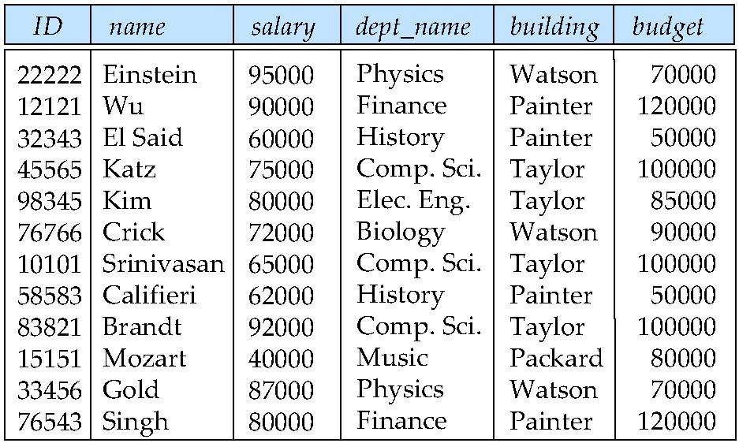
Kombinasi Skema
Asumsikan kita menggabungkan skema instructor (instruktur) dan department (departemen) menjadi satu skema inst_dept.
Hasilnya adalah kemungkinan terjadinya repetisi (pengulangan) informasi.

Slide 4
Skema Gabungan Tanpa Redudansi
Pertimbangkan penggabungan dua relasi berikut:
sec_class (sec_id, building, room_number) dan
section (course_id, sec_id, semester, year)
Menjadi satu relasi tunggal:
section (course_id, sec_id, semester, year, building, room_number)
Dalam kasus ini, tidak terjadi redundansi informasi.

Slide 5
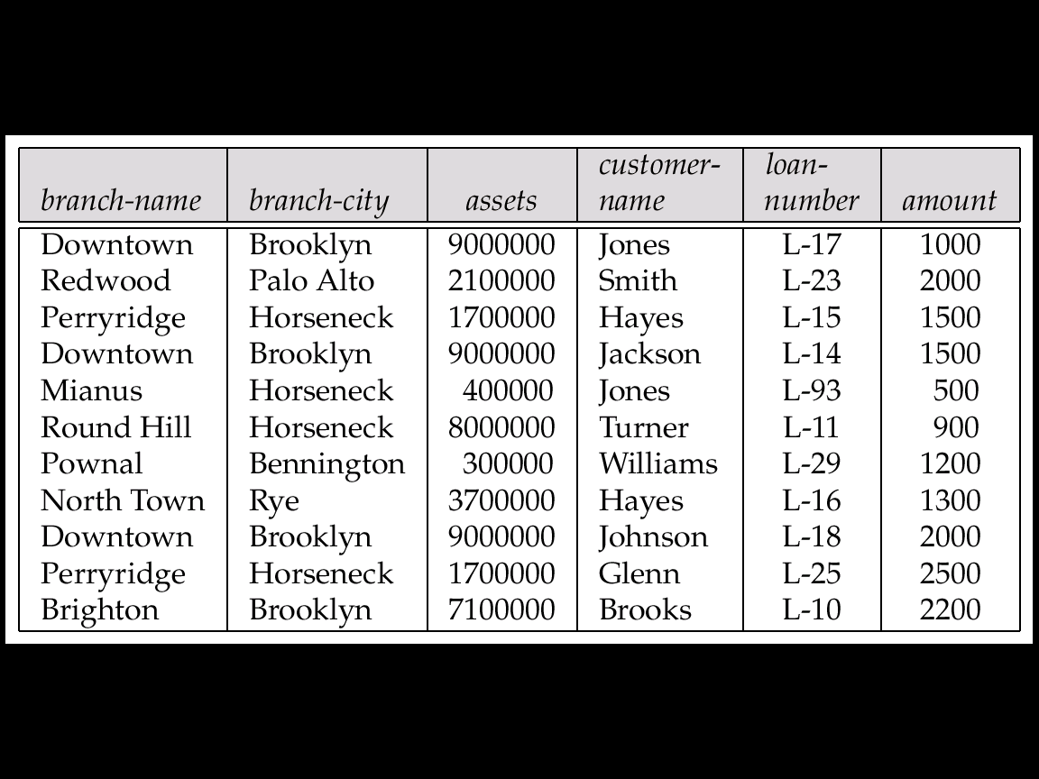
Kelemahan dalam Perancangan Basis Data Relasional
Perancangan basis data relasional mengharuskan kita untuk menemukan kumpulan skema relasi yang "baik". Perancangan yang buruk dapat menyebabkan:
Repetisi (pengulangan) informasi.
Ketidakmampuan untuk merepresentasikan informasi tertentu.
Contoh:
Lending-schema = (branch-name, branch-city, assets, customer-name, loan-number, amount).
Tujuan Perancangan:
Menghindari redundansi data.
Memastikan hubungan antar atribut terepresentasi dengan baik.
Memfasilitasi pemeriksaan pembaruan (updates) terhadap pelanggaran konstrain integritas basis data.
Notes:
Analisis Skema Pinjaman (Lending-schema)
Struktur skema tersebut adalah: Lending-schema = (branch-name, branch-city, assets, customer-name, loan-number, amount)
Alasan Terjadinya Repetisi Informasi
Repetisi atau redundansi informasi terjadi karena atribut yang terkait dengan Cabang (Branch) dan atribut yang terkait dengan Pinjaman (Loan) digabungkan dalam satu tabel yang sama:
Data Cabang yang Berulang: Atribut seperti branch-city (kota cabang) dan assets (aset cabang) bergantung langsung pada branch-name. Jika satu cabang memiliki 1.000 nasabah yang mengambil pinjaman, maka nama kota dan jumlah aset cabang tersebut akan ditulis berulang-ulang sebanyak 1.000 kali di setiap baris data nasabah.
Data Pinjaman yang Berulang: Jika sebuah pinjaman (loan-number) dimiliki oleh lebih dari satu nasabah (pinjaman bersama), maka data amount (jumlah pinjaman) dan informasi cabang akan diulang untuk setiap nasabah yang terlibat.
Dampak dari Desain yang Buruk Ini:
Pemborosan Ruang Penyimpanan: Data yang sama disimpan berkali-kali secara tidak perlu.
Anomali Pembaruan (Update Anomaly): Jika aset suatu cabang berubah, Anda harus mengubahnya di banyak baris. Jika ada satu baris yang terlewat, maka data menjadi tidak konsisten.
Anomali Penghapusan (Deletion Anomaly): Jika Anda menghapus satu-satunya data pinjaman di suatu cabang, Anda mungkin secara tidak sengaja kehilangan informasi bahwa cabang tersebut ada di kota tertentu dengan aset tertentu.
Kesimpulannya, perancangan yang "baik" seharusnya memisahkan informasi ini ke dalam beberapa tabel (normalisasi) untuk menghindari redundansi dan memastikan integritas data tetap terjaga.

Slide 6
Bagaimana dengan Skema yang Lebih Kecil?
Andaikata kita memulai dengan skema inst_dept. Bagaimana kita mengetahui cara memecah (mendekomposisi) skema tersebut menjadi skema instructor dan department?
Buatlah sebuah aturan: "jika terdapat skema (dept_name, building, budget), maka dept_name akan menjadi candidate key (kunci kandidat)."
Dinotasikan sebagai ketergantungan fungsional (functional dependency):
dept_name → building, budget
Dalam skema inst_dept, karena dept_name bukan merupakan candidate key, maka data gedung (building) dan anggaran (budget) suatu departemen mungkin harus dituliskan berulang kali.
Hal ini mengindikasikan perlunya dilakukan dekomposisi terhadap skema inst_dept.
Tidak semua dekomposisi bersifat baik. Andaikan kita mendekomposisi employee(ID, name, street, city, salary) menjadi:
employee1 (ID, name)
employee2 (name, street, city, salary)
Slide berikutnya akan menunjukkan bagaimana kita kehilangan informasi — kita tidak dapat merekonstruksi relasi employee yang asli — sehingga dekomposisi ini disebut sebagai lossy decomposition (dekomposisi yang menyebabkan kehilangan informasi).

Slide 7
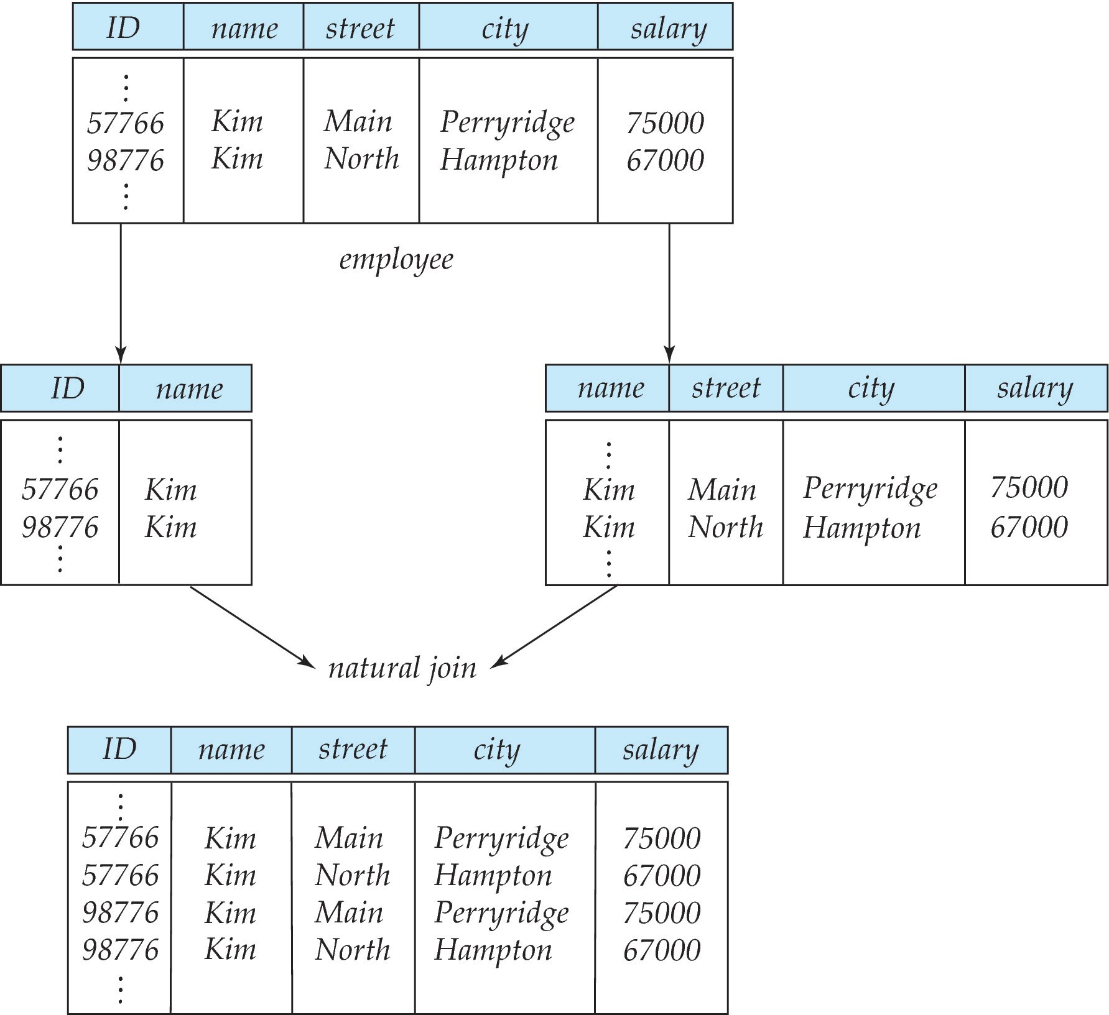
Lossy Decomposition

Slide 8
Contoh dari Lossless-Join Decomposition
Dekomposisi lossless join (penggabungan tanpa kehilangan data)
Dekomposisi dari R = (A, B, C) R₁ = (A, B) R₂ = (B, C)
A
B
C
A
B
B
C
α
β
1
2
A
B
α
β
1
2
1
2
A
B
r
∏_{A,B}(r)
∏_{B,C}(r)
A
B
C
∏_{A} (r) ∏_{B} (r)
α
β
1
2
A
B
Notes:
Slide ini mengilustrasikan proses melalui representasi tabel berikut:
Relasi $r$: Tabel awal yang memuat atribut $A, B,$ dan $C$.
Proyeksi $\Pi_{A,B}(r)$: Hasil pemisahan atribut $A$ dan $B$.
Proyeksi $\Pi_{B,C}(r)$: Hasil pemisahan atribut $B$ dan $C$.
Operasi Join ($\Pi_{A,B}(r) \bowtie \Pi_{B,C}(r)$): Hasil penggabungan kembali kedua proyeksi tersebut menunjukkan bahwa data yang dihasilkan identik dengan relasi asli ($r$), yang membuktikan bahwa dekomposisi ini bersifat lossless.

Slide 9
1st normal form
Domain bersifat atomik jika elemen-elemen di dalamnya dianggap sebagai unit yang tidak dapat dibagi lagi (indivisible units).
Contoh domain non-atomik:
Kumpulan nama, atribut komposit.
Nomor identifikasi seperti CS101 yang dapat dipecah menjadi beberapa bagian.
Sebuah skema relasional R berada dalam bentuk normal pertama (first normal form) jika domain dari semua atribut dalam R bersifat atomik.
Nilai-nilai non-atomik mempersulit penyimpanan dan memicu redundansi (pengulangan) penyimpanan data.
Contoh: Kumpulan akun yang disimpan untuk setiap pelanggan, dan kumpulan pemilik yang disimpan untuk setiap akun.
Kita berasumsi bahwa semua relasi berada dalam bentuk normal pertama.

Slide 10
1st normal form (Continue)
Atomisitas sebenarnya merupakan properti yang bergantung pada bagaimana elemen-elemen dari suatu domain digunakan.
Contoh: String biasanya dianggap sebagai unit yang tidak dapat dibagi.
Andaikan mahasiswa diberikan nomor induk (roll numbers) berupa string dengan format CS0012 atau EE1127.
Jika dua karakter pertama diekstraksi untuk menentukan departemen, maka domain dari nomor induk tersebut tidak bersifat atomik.
Melakukan hal tersebut merupakan tindakan yang kurang tepat karena menyebabkan terjadinya penyandian informasi (encoding of information) di dalam program aplikasi, alih-alih di dalam basis data itu sendiri.

Slide 11
Tujuan(Goal) – Menyusun teori untuk hal-hal berikut
Menentukan apakah suatu relasi tertentu R berada dalam bentuk yang "baik".
Dalam hal sebuah relasi R tidak berada dalam bentuk yang "baik", dekomposisikan (pecah) relasi tersebut ke dalam sekumpulan relasi {R₁, R₂, ..., R_{n}} sedemikian rupa sehingga:
setiap relasi berada dalam bentuk yang baik
dekomposisinya merupakan lossless-join decomposition (dekomposisi gabungan tanpa kehilangan data)
Teori kita didasarkan pada:
ketergantungan fungsional (functional dependencies)
ketergantungan bernilai banyak (multivalued dependencies)

Slide 12
Ketergantungan Fungsional (Functional Depedencies)
Batasan-batasan pada kumpulan relasi yang sah.
Mengharuskan nilai untuk sekumpulan atribut tertentu menentukan secara unik nilai untuk sekumpulan atribut lainnya.
Ketergantungan fungsional adalah sebuah generalisasi dari konsep sebuah key (kunci).

Slide 13
Ketergantungan Fungsional (Continue)
Misalkan R adalah sebuah skema relasi
α ⊆ R and β ⊆ R
Ketergantungan fungsional
α → β
berlaku pada R jika dan hanya jika untuk setiap relasi yang sah r(R), kapan pun ada dua tupel t₁ dan t₂ dalam r memiliki nilai yang sama pada atribut α, mereka juga memiliki nilai yang sama pada atribut β. Yaitu:
t₁[α] = t₂ [α] ⇒ t₁[β ] = t₂ [β ]
Contoh: Perhatikan r(A,B ) dengan instans r berikut :
Pada instans ini, A → B TIDAK berlaku, tetapi B → A berlaku.
4
1 5
3 7

Slide 14
Ketergantungan Fungsional (Continue)
K adalah sebuah superkey untuk skema relasi R jika dan hanya jika K→R.
K adalah sebuah candidate key untuk R jika dan hanya jika
K → R, dan
tidak ada α ⊂ K sedemikian rupa sehingga α → R.
Ketergantungan fungsional memungkinkan kita untuk menyatakan batasan-batasan (constraints) yang tidak dapat dinyatakan menggunakan superkeys.
Perhatikan skema berikut: inst_dept (ID, name, salary, dept_name, building, budget) Kita mengharapkan ketergantungan fungsional ini berlaku:
dept_name → building
dan
ID → building
tetapi tidak mengharapkan hal berikut berlaku:
dept_name → salary
Notes:
Simbol ini digunakan untuk membedakan antara Superkey dan Candidate Key:
Superkey ($K$): Gabungan kolom apa saja yang penting bisa menentukan seluruh isi tabel ($K \rightarrow R$). Boleh kepanjangan/berlebihan kolomnya.
Candidate Key ($K$): Ini adalah "Superkey yang paling ringkas". Itulah sebabnya ada syarat "untuk tidak ada $\alpha \subset K, \alpha \rightarrow R$."
Maksudnya: Jika Anda punya kunci (K) yang terdiri dari Nama + Alamat, dan ternyata Nama saja sudah bisa menentukan seluruh data, maka Nama + Alamat bukan candidate key (karena ada bagian kecil darinya yang sudah cukup).
Contoh Gampang:
Misalkan di sebuah kelas:
{No_Absen, Warna_Baju} adalah Superkey (karena No_Absen saja sudah cukup unik).
{No_Absen} adalah Candidate Key (karena tidak ada bagian yang lebih kecil lagi dari nomor absen yang bisa jadi kunci).

Slide 15
Penggunaan Ketergantungan Fungsional
Kita menggunakan ketergantungan fungsional untuk:
Menguji relasi untuk melihat apakah mereka sah (legal) di bawah sekumpulan ketergantungan fungsional yang diberikan.
Jika sebuah relasi r sah di bawah sekumpulan ketergantungan fungsional F, kita katakan bahwa r memenuhi (satisfies) F.
Menentukan batasan (constraints) pada kumpulan relasi yang sah.
Kita katakan bahwa F berlaku (holds) pada R jika semua relasi yang sah pada R memenuhi kumpulan ketergantungan fungsional F.
Catatan: Sebuah instance spesifik dari skema relasi mungkin memenuhi suatu ketergantungan fungsional meskipun ketergantungan fungsional tersebut tidak berlaku pada semua instans yang sah.
Sebagai contoh, sebuah instance spesifik dari tabel instructor mungkin saja, secara kebetulan, memenuhi:
name → ID
Notes:
Maksud dari poin terakhir adalah: bisa saja dalam satu tabel yang sedang kita lihat (instans tertentu), semua orang kebetulan punya nama yang berbeda-beda, sehingga seolah-olah $name \rightarrow ID$ itu benar.
Namun, secara teori/aturan dunia nyata, kita tidak bisa menetapkan $name \rightarrow ID$ sebagai aturan baku, karena di masa depan pasti akan ada dua orang berbeda yang memiliki nama yang sama tetapi ID-nya berbeda. Jadi, ketergantungan fungsional harus didasarkan pada aturan bisnis/logika, bukan sekadar melihat data yang ada saat ini saja.

Slide 16
Contoh
ID | Nama | Alamat
001 | Budi | Jakarta
002 | Siti | Bandung
003 | Agus | Surabaya
Jika kita melihat data (instance) pada tabel, seolah-olah berlaku:
Nama → ID : benar untuk data ini, karena setiap nama merujuk ke ID yang unik
Alamat → Nama : benar untuk data ini, karena setiap Alamat hanya punya satu nama.
Namun secara aturan system (skema), kita TIDAK BOLEH menetapkan sebagai Nama → ID aturan baku. Misalnya pada baris selanjutnya ada nama Budi dengan ID 004. hal ini akan melanggar aturan Nama → ID. Kegagal aturan ini terjadi karena pada kolom nama terdapat dua nama Budi, dengan ID yang berbeda.
Notes:
Jadi, kesimpulan dari slide tersebut adalah:
Satisfies (Memenuhi): Hanya kebetulan benar untuk data yang ada sekarang.
Holds (Berlaku): Harus benar selamanya untuk data apa pun yang akan masuk di masa depan sesuai aturan bisnis.

Slide 17
Ketergantungan Fungsional (Continue)
Sebuah ketergantungan fungsional dikatakan trivial jika ia dipenuhi oleh semua instans dari suatu relasi.
Contoh:
ID, name → ID
name → name
Secara umum, α → β adalah trivial jika β ⊆ α
Notes:
Apa itu "Trivial"?
Dalam bahasa yang lebih sederhana, trivial berarti "sesuatu yang sudah sangat jelas" atau "pasti benar".
Pada contoh ID, name → ID: Jika Anda sudah tahu ID dan name seseorang, tentu saja Anda tahu ID-nya. Ini pasti benar karena ID adalah bagian dari inputnya sendiri.
Simbol β ⊆ α (himpunan bagian) menegaskan hal ini: jika semua kolom di sebelah kanan panah β sudah ada di dalam kumpulan kolom sebelah kiri panah α, maka ketergantungan tersebut otomatis trivial.

Slide 18
Teori Ketergantungan-Fungsional
Kita sekarang mempertimbangkan teori formal yang memberi tahu kita ketergantungan fungsional mana yang tersirat secara logis oleh sekumpulan ketergantungan fungsional yang diberikan.
Kita kemudian mengembangkan algoritma untuk menghasilkan dekomposisi tanpa kehilangan data (lossless decompositions) ke dalam bentuk BCNF dan 3NF.
Kita kemudian mengembangkan algoritma untuk menguji apakah suatu dekomposisi bersifat mempertahankan ketergantungan (dependency-preserving).

Slide 19
Penutupan (Closure) dari Sekumpulan Ketergantungan Fungsional
Diberikan sekumpulan F ketergantungan fungsional, terdapat ketergantungan fungsional tertentu lainnya yang secara logis tersirat oleh F.
Sebagai contoh: Jika A → B dan B → C, maka kita dapat menyimpulkan bahwa A → C.
Sekumpulan dari semua ketergantungan fungsional yang secara logis tersirat oleh F disebut sebagai penutupan (closure) dari F.
Kita melambangkan closure dari F dengan F⁺.
F⁺ adalah sebuah superset dari F.

Slide 20
Penutupan (Closure) dari Sekumpulan Ketergantungan Fungsional
Kita dapat menemukan F⁺, yaitu closure dari F, dengan menerapkan secara berulang Aksioma Armstrong:
jika β ⊆ α, maka α → β (reflexivity)
jika α → β, maka γ α → γ β (augmentation)
jika α → β, dan β → γ, maka α → γ (transitivity)
Aturan-aturan ini bersifat:
sound (menghasilkan hanya ketergantungan fungsional yang benar-benar berlaku), dan
complete (menghasilkan semua ketergantungan fungsional yang berlaku).
Notes:
Penjelasan Sederhana Aturan Tersebut:
Refleksivitas: Jika Anda tahu (Nama, Alamat), maka otomatis Anda tahu (Nama). (Bagian dari dirinya sendiri).
Augmentasi: Jika ID → Nama, maka (ID, Semester) → (Nama, Semester). Kita menambahkan informasi yang sama di kedua sisi.
Transitivitas: Jika ID → Kode_Jurusan dan Kode_Jurusan → Nama_Jurusan, maka ID → Nama_Jurusan.

Slide 21
Contoh
Misalkan kita memiliki sebuah tabel dengan atribut {A, B, C} dan sekumpulan aturan dasar F sebagai berikut:
A → B
B → C
Sekarang kita terapkan Aksioma Armstrong untuk mencari semua aturan yang mungkin (isi dari F⁺):
Menggunakan Transitivitas (Transitivity)
Karena kita tahu A → B dan B → C, maka menurut aturan transitivitas, kita bisa menyimpulkan:
A → C (Aturan baru 1)
Menggunakan Augmentasi (Augmentation)
Kita bisa menambahkan atribut apa saja di kedua sisi. Misalnya, jika kita tambahkan A pada aturan B → C, maka:
AB → AC (Aturan baru 2)
Menggunakan Refleksivitas (Reflexivity). Ini adalah aturan yang "pasti benar" (trivial). Karena A adalah bagian dari {A, B}, maka:
AB → A
AB → B
A → A

Slide 22
Contoh (lanjutan)
Hasil Akhir F⁺
Maka, F⁺ berisi semua aturan asli ditambah semua aturan baru yang kita temukan tadi:
F⁺ = {A → B, B → C, A → C, AB → AC, AB → A,…dan seterusnya}
Kenapa ini penting?
Dalam desain database, mengetahui A → C sangat penting karena ini menunjukkan adanya ketergantungan transitif. Jika kita membiarkan A → B → C dalam satu tabel, biasanya akan terjadi redundansi (data berulang) yang tidak efisien. Itulah alasan kita perlu melakukan Normalisasi.

Slide 23
Contoh (lanjutan)
R = (A, B, C, G, H, I) F = { A → B A → C CG → H CG → I B → H}
some members of F⁺
A → H
berdasarkan transivitas dari A → B dan B → H
AG → I
dengan meng-augmentasi A → C dengan G, untuk memperoleh AG → CG dan kemudian transivitas dengan CG → I
CG → HI
dengan meng-augmentasi CG → I untuk menyimpulkan CG → CGI,
dan meng-augmentasi CG → H untuk menyimpulkan CGI → HI,
dan kemudian Transivitas
Notes:
Penjelasan Logika Langkah-langkahnya:
Mencari A → H : Karena A menentukan B, dan B menentukan H, maka otomatis A bisa menentukan H. (Ibaratnya: Jika Anda tahu NIM, Anda tahu Nama. Jika Anda tahu Nama, Anda tahu Alamat. Maka NIM bisa dipakai untuk mencari Alamat).
Mencari AG → I: Kita punya A → C. Kalau kedua sisi ditambah G (Augmentasi), jadi AG → CG.
Nah, karena di soal ada CG → I, maka lewat jalur AG → CG → I, kita dapatkan AG → I (Transitivitas).
Mencari CG → HI: Ini adalah cara untuk menggabungkan dua hasil. Jika CG bisa menentukan H dan CG bisa menentukan I, maka CG bisa menentukan keduanya sekaligus (HI).

Slide 24
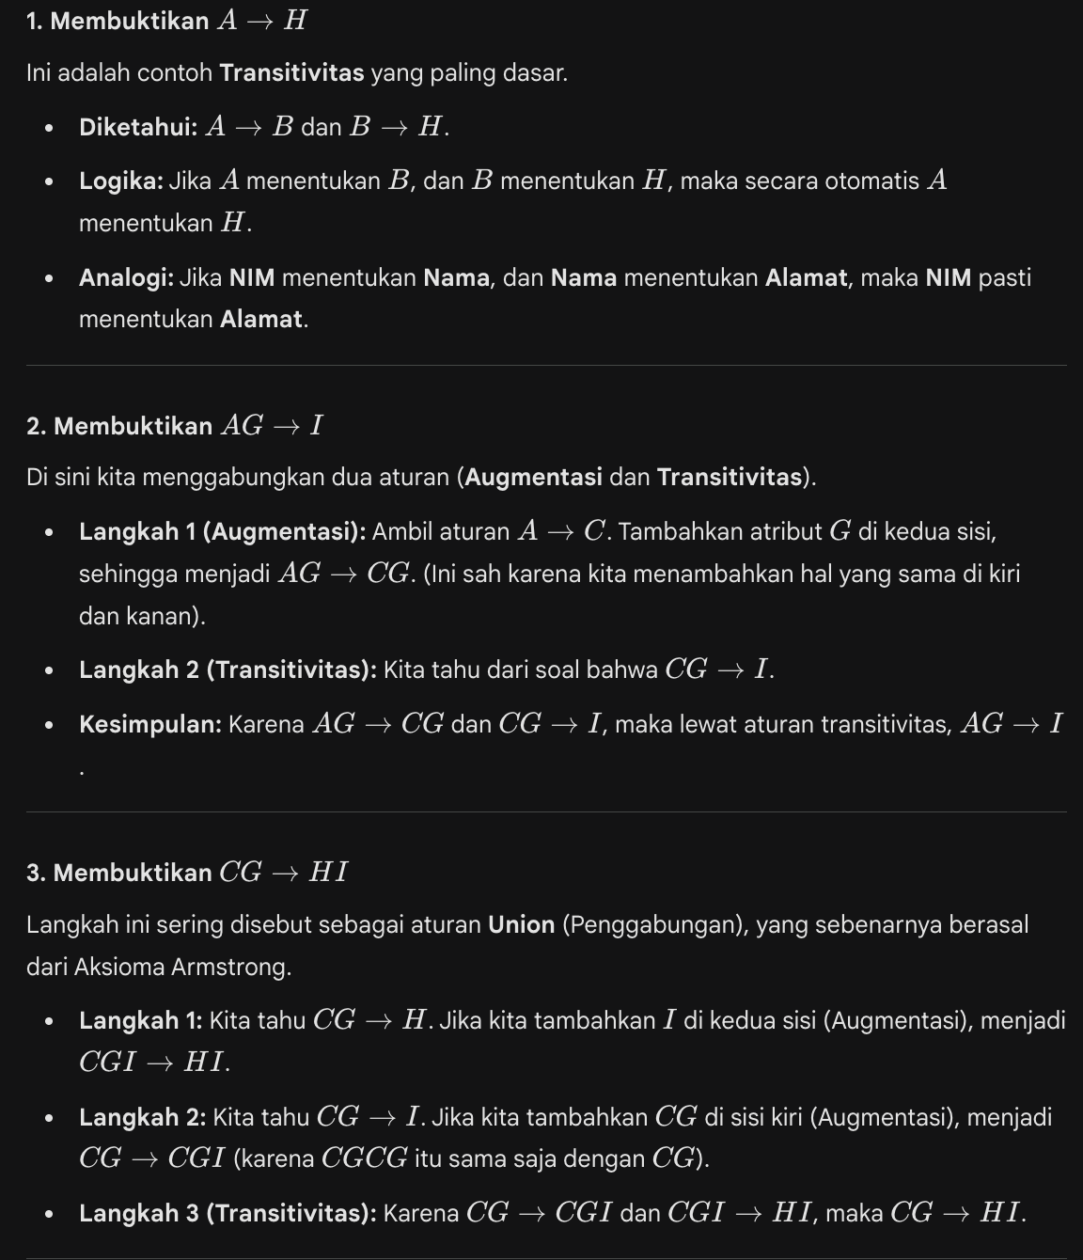

Slide 25
Prosedur untuk Menghitung F⁺
Untuk menghitung penutupan (closure) dari sekumpulan ketergantungan fungsional F:
F⁺ = F
repeat
for each ketergantungan fungsional f di dalam F⁺
terapkan aturan refleksivitas (reflexivity) dan augmentasi (augmentation) pada f. tambahkan hasil ketergantungan fungsional tersebut ke F⁺
for each pasangan ketergantungan fungsional f₁ dan f₂ di dalam F⁺
if f₁ dan f₂ dapat digabungkan menggunakan transitivitas
then tambahkan hasil ketergantungan fungsional tersebut ke F⁺
until F⁺ tidak berubah lagi
CATATAN: Kita akan melihat prosedur alternatif untuk tugas ini nanti.

Slide 26
Penutupan (Closure) dari Sekumpulan Ketergantungan Fungsional
Aturan tambahan:
Jika α → β berlaku dan α → γ berlaku, maka α → β γ berlaku (gabungan / union)
Jika α → β γ berlaku, maka α → β berlaku dan α → γ berlaku (dekomposisi / decomposition)
Jika α → β berlaku dan β γ → δ berlaku, maka α γ → δ berlaku (pseudotransitivitas / pseudotransitivity)
Aturan-aturan di atas dapat disimpulkan dari aksioma-aksioma Armstrong.
Notes:
Penjelasan Singkat:
Aturan-aturan ini adalah "jalan pintas" agar kita tidak perlu selalu menggunakan tiga aksioma dasar Armstrong yang lebih panjang prosesnya.
Union: Jika satu kunci bisa menentukan dua hal secara terpisah, maka kunci itu bisa menentukan keduanya sekaligus.
Decomposition: Kebalikan dari Union. Jika satu kunci menentukan sekelompok kolom, maka ia juga menentukan tiap kolom di dalamnya secara individu.
Pseudotransitivity: Sedikit lebih kompleks, ini adalah gabungan antara augmentasi dan transitivitas.
Apakah Anda ingin saya memberikan contoh penggunaan aturan Pseudotransitivity agar lebih terbayang cara kerjanya?

Slide 27
Penutupan dari Kumpulan Atribut
Diberikan sekumpulan atribut α, definisikan penutupan (closure) dari α di bawah F (dilambangkan dengan α⁺) sebagai sekumpulan atribut yang ditentukan secara fungsional oleh α di bawah F.
Algoritma untuk menghitung α⁺, yaitu closure dari α di bawah F:
result := α;
while (ada perubahan pada result) do
for each β → γ in F do
begin
if β ⊆ result then result := result ∪ γ
end

Slide 28
Example of Attribute Set Closure
R = (A, B, C, G, H, I)
F = {A → B A → C CG → H CG → I B → H}
(AG)⁺
1. result = AG
2. result = ABCG (A → C and A → B)
3. result = ABCGH (CG → H and CG ⊆ AGBC)
4. result = ABCGHI (CG → I and CG ⊆ AGBCH)
Is AG a candidate key?
Is AG a super key?
Does AG → R? == Is (AG)⁺ ⊇ R
Is any subset of AG a superkey?
Does A → R? == Is (A)⁺ ⊇ R
Does G → R? == Is (G)⁺ ⊇ R

Slide 29
Kegunaan dari Penutupan Atribut (Attribute Closure)
Terdapat beberapa kegunaan dari algoritma penutupan atribut (attribute closure):
Menguji superkey:
Untuk menguji apakah α adalah sebuah superkey, kita menghitung α⁺ dan memeriksa apakah α⁺ berisi semua atribut yang ada pada R.
Menguji ketergantungan fungsional:
Untuk memeriksa apakah sebuah ketergantungan fungsional α → β berlaku (atau dengan kata lain, ada di dalam F⁺), cukup periksa apakah β ⊆ α⁺.
Artinya, kita menghitung α⁺ dengan menggunakan penutupan atribut, lalu memeriksa apakah hasilnya mengandung β.
Ini adalah pengujian yang sederhana, murah (secara komputasi), dan sangat berguna.
Menghitung penutupan dari F :
Untuk setiap γ ⊆ R, kita mencari penutupan γ⁺, dan untuk setiap S ⊆ γ⁺, kita mengeluarkan hasil berupa ketergantungan fungsional γ → S.

Slide 30
Penutup Kanonik (Canonical Cover)
Himpunan ketergantungan fungsional mungkin memiliki ketergantungan yang redundan (berlebihan) yang dapat disimpulkan dari ketergantungan lainnya.
Sebagai contoh: A → C adalah redundan dalam: {A → B, B → C, A → C}
Bagian-bagian dari suatu ketergantungan fungsional mungkin bersifat redundan:
Contoh pada sisi kanan (RHS):
{A → B, B → C, A → CD} dapat disederhanakan menjadi
{A → B, B → C, A → D}
Contoh pada sisi kiri (LHS):
{A → B, B → C, AC → D} dapat disederhanakan menjadi
{A → B, B → C, A → D)
Secara intuitif, penutup kanonik dari F adalah himpunan ketergantungan fungsional yang "minimal" yang setara dengan F, di mana tidak terdapat ketergantungan yang redundan maupun bagian-bagian ketergantungan yang redundan.
Notes:
Bayangkan kamu sedang menulis daftar aturan atau instruksi. Kadang-kadang, kita menulis aturan yang sebenarnya "double" atau bertele-tele tanpa sadar. Canonical Cover adalah versi paling ringkas, paling padat, dan paling bersih dari daftar aturan tersebut, tanpa mengubah fungsinya.
Berikut adalah 3 poin utama intinya:
1. Membuang "Aturan Duplikat" (Redundant FD)
Jika ada aturan yang sebenarnya bisa ditebak dari aturan lain, aturan itu dibuang.
Contoh: Kamu punya aturan:
Jika punya kunci, bisa buka pintu.
Jika buka pintu, bisa masuk rumah.
Jika punya kunci, bisa masuk rumah.
Aturan nomor 3 itu redundan. Tanpa ditulis pun, kita sudah tahu dari poin 1 dan 2. Jadi, poin 3 dihapus.
2. Membuang "Kata-kata Bonus" (Extraneous Attributes)
Ini yang kita bahas di slide sebelumnya. Menghapus atribut yang tidak berguna baik di sisi kiri (syarat) maupun sisi kanan (hasil).
Contoh: "Jika bawa Payung dan Topi, maka Tidak Kehujanan."
Kalau "Bawa Payung" saja sudah cukup untuk "Tidak Kehujanan", maka kata "Topi" dibuang karena hanya bikin ribet.
3. Menggabungkan Aturan yang Mirip
Jika ada beberapa aturan dengan syarat (sisi kiri) yang sama, mereka digabung jadi satu agar rapi.
Contoh: Daripada menulis $A \rightarrow B$ dan $A \rightarrow C$ secara terpisah, digabung menjadi $A \rightarrow BC$.
Kesimpulan Sederhana
Tujuan akhirnya adalah mendapatkan Himpunan Minimal.
Prinsipnya: "Jangan tulis apa pun yang bisa disimpulkan dari aturan lain, dan jangan pakai atribut tambahan yang tidak memberi efek apa-apa."
Dalam database, ini penting supaya sistem tidak capek mengecek aturan yang sebenarnya tidak perlu, sehingga performa database jadi lebih ringan dan cepat.

Slide 31
Extraneous Attributes
Pertimbangkan sebuah himpunan F dari ketergantungan fungsional (functional dependencies) dan ketergantungan fungsional α → β di dalam F.
Atribut A adalah ekstranus di dalam α jika A ∈ α
dan F secara logis menyiratkan (F – {α → β}) ∪ {(α – A) → β}.
Atribut A adalah ekstranus di dalam β jika A ∈ β
dan himpunan ketergantungan fungsional
(F – {α → β}) ∪ {α →(β – A)} secara logis menyiratkan F.
Catatan: Implikasi ke arah sebaliknya bersifat trivial (sudah pasti benar) pada masing-masing kasus di atas, karena ketergantungan fungsional yang "lebih kuat" akan selalu menyiratkan yang "lebih lemah".
Contoh: Diberikan F = {A → C, AB → C}
B adalah ekstranus dalam AB → C karena {A → C, AB → C} secara logis menyiratkan
A → C (yaitu hasil dari menghapus B dari AB → C).
Contoh: Diberikan F = {A → C, AB → CD}
C adalah ekstranus dalam AB → CD karena AB → C dapat disimpulkan bahkan setelah menghapus C.
Notes:
1. Ekstranus di Kiri (Penyebab/Input)
Ini terjadi jika kamu memasukkan terlalu banyak syarat di sebelah kiri, padahal syarat yang lebih sedikit sudah cukup.
Contoh: Ada aturan: "Jika kamu punya KTP dan SIM, maka kamu boleh Menyetir."
Tapi, kita tahu ada aturan lain: "Jika punya SIM, maka boleh Menyetir."
Di sini, KTP adalah ekstranus (tidak perlu). Tanpa menyebut KTP pun, aturan menyetir tetap jalan hanya dengan SIM.
2. Ekstranus di Kanan (Hasil/Output)
Ini terjadi jika hasil di sebelah kanan sebenarnya sudah bisa diketahui dari aturan lain, jadi tidak perlu ditulis ulang.
Contoh: Ada aturan: "Jika Hujan, maka Jalan Basah dan Langit Mendung."
Tapi, kita sudah punya aturan dasar: "Jika Hujan, maka Langit Mendung."
Di sini, Langit Mendung di aturan pertama adalah ekstranus. Kita tidak perlu menulisnya lagi di situ karena secara logika, kalau hujan ya pasti mendung.

Slide 32
Testing if an Attribute is Extraneous
Menguji Apakah suatu Atribut adalah Ekstranus
Pertimbangkan sebuah himpunan F dari ketergantungan fungsional (functional dependencies) dan ketergantungan fungsional α → β di dalam F.
Untuk menguji apakah atribut A ∈ α adalah ekstranus di dalam α :
Hitung ({α} – A)⁺ menggunakan ketergantungan-ketergantungan yang ada di dalam F.
Periksa apakah ({α} – A)⁺ mengandung β; jika ya, maka A adalah ekstranus di dalam α.
Untuk menguji apakah atribut A ∈ β adalah ekstranus di dalam β:
Hitung α⁺ hanya dengan menggunakan ketergantungan-ketergantungan di dalam F’ = (F – {α → β}) ∪ {α →(β – A)},
Periksa apakah α⁺ mengandung A; jika ya, maka A adalah ekstranus di dalam β.

Slide 33
Canonical cover
Penutup Kanonik (Canonical Cover)
Sebuah penutup kanonik untuk F adalah sebuah himpunan ketergantungan F_{c} sedemikian rupa sehingga:
F secara logis menyiratkan semua ketergantungan dalam F_{c}, dan
F_{c} secara logis menyiratkan semua ketergantungan dalam F, dan
Tidak ada ketergantungan fungsional dalam F_{c} yang mengandung atribut ekstranus, dan
Setiap sisi kiri dari ketergantungan fungsional dalam F_{c} adalah unik (tidak ada duplikasi syarat).
Untuk menghitung penutup kanonik untuk F:
Ulangi (repeat):
Gunakan aturan gabungan (union rule) untuk mengganti ketergantungan apa pun dalam F yang berbentuk :
α₁ → β₁ dan α₁ → β₂ dengan α₁ → β₁ β₂
Temukan sebuah ketergantungan fungsional α → β yang memiliki atribut ekstranus baik di dalam α maupun di dalam β.
Catatan: pengujian atribut ekstranus dilakukan menggunakan F_{c}, bukan F.
Jika ditemukan atribut ekstranus, hapus atribut tersebut dari α → β.
Sampai (until) F tidak berubah lagi.
Catatan: Aturan gabungan (union rule) mungkin bisa diterapkan kembali setelah beberapa atribut ekstranus dihapus, jadi aturan ini harus terus diterapkan ulang.
Notes:
Inti Langkah-langkahnya :
Gabungkan: Jika ada dua aturan yang sisi kirinya sama (misal $A \rightarrow B$ dan $A \rightarrow C$), jadikan satu ($A \rightarrow BC$).
Cek Sampah: Cari atribut yang tidak berguna (ekstranus) seperti yang kita pelajari di slide sebelumnya, lalu buang.
Ulangi: Lakukan terus sampai daftar aturannya sudah benar-benar bersih dan tidak bisa dikecilkan lagi.

Slide 34
Computing Canonical
R = (A, B, C)
F = {A → BC
B → C A → B AB → C}
Gabungkan A → BC dan A → B menjadi A → BC
Himpunan sekarang menjadi {A → BC, B → C, AB → C}
A adalah ekstranus dalam AB → C
Periksa apakah hasil dari menghapus A dari AB → C (yaitu B → C) tersirat oleh ketergantungan lainnya.
Ya: bahkan, B → C memang sudah ada di dalam himpunan!
Himpunan sekarang menjadi {A → BC, B → C}
C adalah ekstranus dalam A → BC
Periksa apakah A → C secara logis tersirat oleh A → B dan ketergantungan lainnya.
Ya: menggunakan aturan transitif pada A → B dan B → C.
Dapat menggunakan attribute closure dari A pada kasus-kasus yang lebih kompleks.
Penutup Kanonik (Canonical Cover) adalah:
A → B
B → C
Notes:
Penjelasan Alur :
Mari kita bedah logikanya supaya lebih menempel:
Langkah Gabung: Karena ada dua aturan yang dimulai dari $A$ ($A \rightarrow BC$ dan $A \rightarrow B$), kita jadikan satu saja supaya rapi: $A \rightarrow BC$.
Langkah Buang Kiri: Di aturan $AB \rightarrow C$, kita tanya: "Butuh $A$ nggak buat nyari $C$?". Ternyata di daftar sudah ada aturan $B \rightarrow C$. Berarti $A$ cuma "numpang nama" doang di situ. Kita buang $A$-nya. Karena sekarang aturannya jadi $B \rightarrow C$ dan sudah ada yang sama, kita hapus duplikatnya.
Langkah Buang Kanan: Di aturan $A \rightarrow BC$, kita tanya: "Perlu nggak nulis $C$ di situ?". Karena $A \rightarrow B$ dan $B \rightarrow C$, maka otomatis $A$ pasti ketemu $C$ (lewat jalur $B$). Jadi, $C$ di aturan $A \rightarrow BC$ itu ekstranus. Hapus $C$, sisakan $A \rightarrow B$.
Hasil Akhir: Hanya butuh 2 aturan sederhana ($A \rightarrow B$ dan $B \rightarrow C$) untuk mencakup seluruh logika yang awalnya ada 4 aturan ribet.

Slide 35
Bentuk Normal Kedua (2NF)
Sebuah relasi berada dalam 2NF jika dan hanya jika relasi tersebut berada dalam 1NF dan setiap atribut yang bukan kunci (nonkey attribute) bergantung secara penuh (irreducibly dependent) pada kunci primer (primary key).
2NF masih memperbolehkan adanya ketergantungan transitif (transitive dependencies).
Ketergantungan transitif dapat menyebabkan anomali pembaruan (update anomalies).
Notes:
Agar lebih mudah dipahami, 2NF itu intinya adalah "Anti Cicil-cicil".
Syarat Utama: Kamu harus lulus 1NF dulu (tabel sudah rapi, tidak ada data double dalam satu sel).
Ketergantungan Penuh: Jika kunci primermu terdiri dari dua kolom (misal: ID Mahasiswa + Kode Mata Kuliah), maka kolom lain (misal: Nilai) harus bergantung pada keduanya.
Kalau ada kolom yang cuma bergantung pada ID Mahasiswa saja (misal: Nama Mahasiswa), maka itu melanggar 2NF. Nama Mahasiswa harus dipindah ke tabel sendiri karena dia "mencicil" ketergantungannya.
Masalah yang Tersisa: Di 2NF, kita sudah membereskan masalah "ketergantungan sebagian", tapi masih ada masalah "Ketergantungan Transitif" (A menentukan B, B menentukan C). Masalah ini nanti akan dibereskan di level selanjutnya, yaitu 3NF.

Slide 36
Tujuan Normalisasi
Anggaplah R sebagai skema relasi dengan himpunan ketergantungan fungsional F.
Tentukan apakah skema relasi R berada dalam bentuk yang "baik" (good form).
Dalam hal skema relasi R tidak berada dalam bentuk yang "baik", pecahlah (decompose) skema tersebut ke dalam satu set skema relasi {R₁, R₂, ..., R_{n}} sedemikian rupa sehingga:
Masing-masing skema relasi berada dalam bentuk yang "baik".
Dekomposisi tersebut merupakan lossless-join decomposition (artinya: data tidak hilang saat tabel-tabel digabungkan kembali).
Sebaiknya, dekomposisi tersebut harus dependency preserving (artinya: ketergantungan antar data tetap terjaga/tidak hilang setelah pemecahan tabel).
Notes:
Bayangkan kamu punya satu lemari besar (tabel $R$) yang isinya campur aduk (baju, alat dapur, buku). Normalisasi adalah proses menata isi lemari itu.
Bentuk yang "Baik": Kita cek, apakah lemari ini sudah rapi? Kalau berantakan (ada redundansi data), berarti bentuknya "buruk".
Dekomposisi (Pemecahan): Kita bagi lemari besar itu jadi lemari-lemari kecil yang spesifik {R₁, R₂, ..., R_{n}}, misalnya satu untuk baju, satu untuk buku.
Lossless-join: Syaratnya, pas kita butuh data lengkap lagi, lemari-lemari kecil itu kalau digabung hasilnya harus persis sama dengan lemari besar yang lama. Jangan sampai ada baju atau buku yang hilang di tengah proses pemindahan.
Dependency Preserving: Aturan-aturan data (misalnya: "ID Mahasiswa menentukan Nama") tidak boleh hilang hanya karena tabelnya kita pecah-pecah.

Slide 37
Dekomposisi Gabungan Tanpa Kehilangan (Lossless-join)
Untuk kasus R = (R₁, R₂), kita mensyaratkan bahwa untuk semua kemungkinan relasi r pada skema R:
r = ∏_{R1} (r ) ∏_{R2} (r )
Sebuah dekomposisi dari R menjadi R₁ dan R₂ adalah lossless join (tanpa kehilangan data saat digabung) jika setidaknya salah satu dari ketergantungan berikut ada dalam F⁺:
R₁ ∩ R₂ → R₁
R₁ ∩ R₂ → R₂
Notes:
Inti dari slide ini adalah menjawab pertanyaan: "Kalau tabel saya pecah jadi dua, pas digabungin lagi nanti datanya masih sama persis atau malah jadi berantakan?"
Rumus Pertama r = ∏_{R1} (r ) natural join ∏_{R2} (r ) : Ini adalah definisi matematisnya. Artinya, kalau kamu memproyeksikan (memecah) tabel r menjadi dua bagian, lalu menggabungkannya kembali menggunakan operasi Natural Join ($\bowtie$), hasilnya harus kembali ke bentuk asli tanpa ada baris data tambahan yang salah (data sampah).
Syarat Utama (Irisan adalah Kunci):
Agar dekomposisi aman, bagian yang "beririsan" atau kolom yang sama di kedua tabel R₁ ∩ R₂ harus menjadi Kunci Utama (Superkey) di salah satu tabel tersebut.
Jika kolom yang sama bisa menentukan seluruh isi tabel pertama (R₁ ∩ R₂ → R₁, maka aman.
Atau, jika kolom yang sama bisa menentukan seluruh isi tabel kedua R₁ ∩ R₂ → R₂, itu juga aman.

Slide 38
Contoh
R = (A, B, C) F = {A → B, B → C)
Dapat didekomposisi (dipecah) dengan dua cara berbeda:
Cara 1: R₁ = (A, B), R₂ = (B, C)
Lossless-join decomposition:
R₁ ∩ R₂ = {B} and B → BC.
Dependency preserving (Menjaga ketergantungan): Semua aturan asli
(A → B dan B → C)
masih bisa dicek langsung di masing-masing tabel hasil pecahannya.
Cara 2: R₁ = (A, B), R₂ = (A, C)
Lossless-join decomposition:
R₁ ∩ R₂ = {A} and A → AB
Not dependency preserving (Tidak menjaga ketergantungan): Kita tidak bisa mengecek aturan B → C tanpa menggabungkan kembali tabel R₁ dan R₂.
Notes:
Slide ini membandingkan mana "cara memotong" tabel yang bagus dan mana yang kurang bagus:
Cara 1 (BAGUS): Kamu memecah tabel dengan kolom $B$ sebagai "lem" penyambungnya. Karena $B$ adalah kunci di tabel kedua ($B \rightarrow C$), maka saat digabung lagi datanya pasti pas (Lossless). Selain itu, semua aturan aslimu aman karena tersimpan rapi di tabel masing-masing (Dependency Preserving).
Cara 2 (KURANG BAGUS): Secara teknis ini masih Lossless (bisa digabung lagi tanpa kehilangan data) karena kolom $A$ adalah kuncinya. TAPI, masalahnya aturan $B \rightarrow C$ jadi "terpisah rumah". Atribut $B$ ada di tabel 1, sedangkan $C$ ada di tabel 2. Database jadi harus kerja ekstra keras (melakukan join) hanya untuk memastikan aturan $B \rightarrow C$ masih berlaku.
Kesimpulan: Dalam desain database yang ideal, kita mencari dekomposisi yang keduanya: tidak menghilangkan data (Lossless) DAN tidak menghilangkan aturan (Dependency Preserving).

Slide 39
Pemeliharaan Ketergantungan (Dependency Preservation)
Misalkan F_{i} adalah himpunan ketergantungan di dalam F⁺ yang hanya mencakup atribut-atribut dalam R_{i}.
Sebuah dekomposisi disebut dependency preserving (memelihara ketergantungan), jika:
(F₁ ∪ F₂ ∪ … ∪ F_{n} )⁺ = F ⁺
Jika tidak, maka pengecekan pembaruan (updates) terhadap pelanggaran ketergantungan fungsional mungkin memerlukan perhitungan gabungan (join), yang biayanya sangat mahal (memakan sumber daya komputasi yang tinggi).

Slide 40
Testing for Dependency Preservation
Untuk memeriksa apakah suatu ketergantungan α → β terjaga (preserved) dalam dekomposisi R menjadi R₁, R₂, …, R_{n}, kita menerapkan pengujian berikut (dengan penutupan atribut atau attribute closure yang dilakukan terhadap F):
result = α while (ada perubahan pada result) do
for each R_{i} dalam dekomposisi:
t = (result ∩ R_{i})⁺ ∩ R_{i}
result = result ∪ t
Jika result mengandung semua atribut dalam β, maka ketergantungan fungsional α → β dinyatakan terjaga (preserved).
Kita menerapkan pengujian ini pada semua ketergantungan dalam F untuk memeriksa apakah suatu dekomposisi bersifat memelihara ketergantungan (dependency preserving).
Prosedur ini memakan waktu polinomial, alih-alih waktu eksponensial yang diperlukan untuk menghitung F⁺ dan (F₁ ∪ F₂ ∪ … ∪ F_{n})⁺
Notes:
Penjelasan Logika Algoritma :
Bayangkan kamu ingin tahu apakah aturan "Jika tahu A, maka kita bisa tahu B" masih berlaku setelah tabel dipecah-pecah.
Mulai dari A: Kita masukkan atribut $\alpha$ (input) ke dalam kantong bernama result.
Keliling Tabel: Kita datangi setiap tabel hasil pecahan ($R_i$).
Kita lihat: "Dari apa yang sudah ada di kantong saya, mana yang ada di tabel ini? ($result \cap R_i$)"
Lalu kita cek: "Di tabel ini, atribut itu bisa menghasilkan apa lagi? ($...^+ \cap R_i$)"
Hasil temuan baru itu kita masukkan lagi ke kantong result.
Ulangi: Kita muter terus ke semua tabel sampai isi kantong kita tidak bertambah lagi.
Cek Akhir: Kalau di akhir perjalanan ternyata $\beta$ (output yang kita cari) sudah ada di dalam kantong, berarti aturannya aman!

Slide 41
Contoh
R = (A, B, C ) F = {A → B
B → C} Key = {A}
R tidak berada dalam BCNF (Boyce-Codd Normal Form)
Dekomposisi R₁ = (A, B), R₂ = (B, C)
R₁ dan R₂ berada dalam BCNF.
Merupakan Lossless-join decomposition (Gabungan tanpa kehilangan data).
Bersifat Dependency preserving (Menjaga ketergantungan).

Slide 42
Arigatou Gozaimasu

